Slide 1
第六讲 安乐死与医助自杀
徐汉辉
南开大学医学院
018205@nankai.edu.cn

Slide 2
安乐死的定义和分类
各国安乐死/医助自杀法案
伦理问题与争议案例
临终关怀（安宁疗护）

Slide 3


第一节 安乐死的定义和分类
问题一：单从字面上看，你是怎么理解安乐死的？以及安乐死和医助自杀的关系？
Euthanasia is the act of intentionally ending a life to relieve suffering.
问答

Slide 4

主观题
0.5分
单从字面上看，你是怎么理解安乐死的？以及安乐死和医助自杀的关系？
正常使用主观题需2.0以上版本雨课堂
作答

Slide 5


分类:（1）Passive euthanasia vs Active euthanasia
Passive euthanasia is when death is brought about by an omission - i.e. when someone lets the person die. This can be by withdrawing or withholding treatment:①Withdrawing treatment: for example, switching off a machine that is keeping a person alive, so that they die of their disease.②Withholding treatment: for example, not carrying out surgery that will extend life for a short time.
Active euthanasia is sometimes used to refer to deliberately intervening to end someone’s life – for example, by injecting them with a large dose of sedatives.
放弃治疗
注射药物
VS

Slide 6

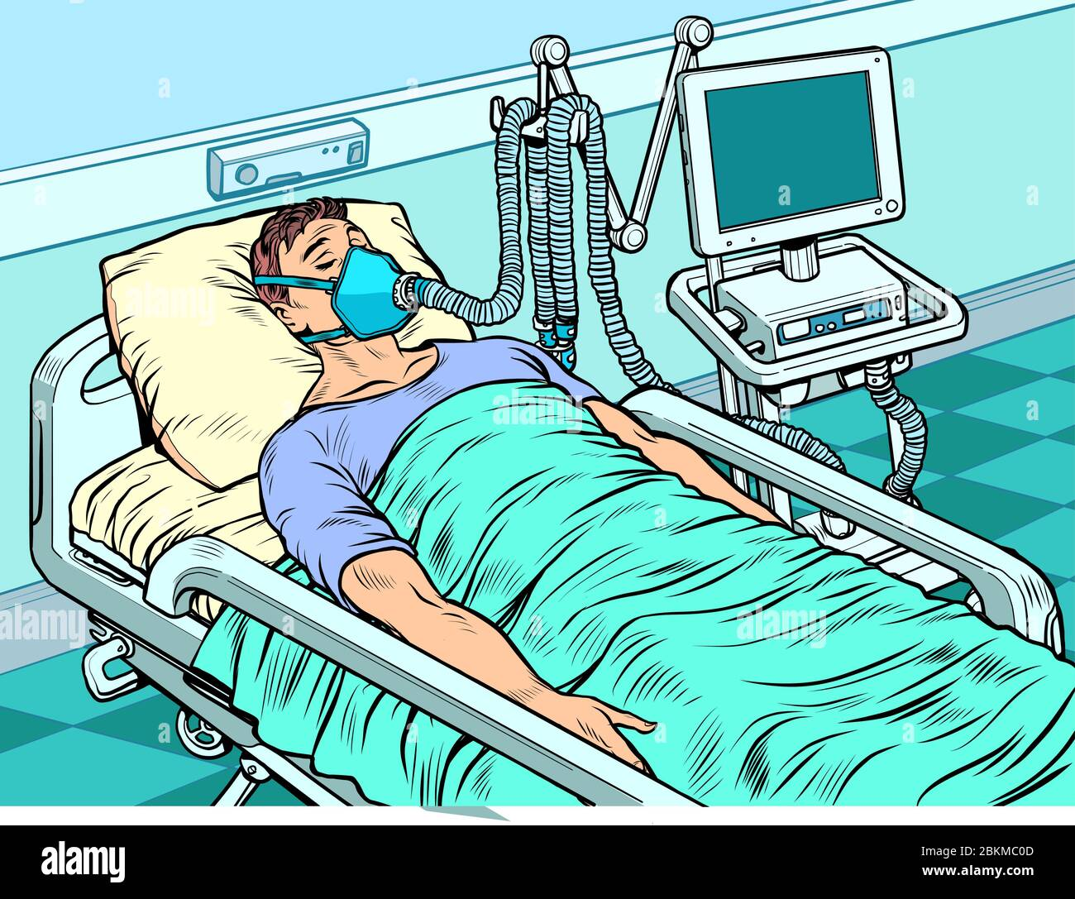
（2）Voluntary euthanasia vs Non-voluntary euthanasia
Voluntary euthanasia, where a person makes a conscious decision to die and asks for help to do so.
Non-voluntary euthanasia, where a person is unable to give their consent to treatment (for example, because they’re in a coma) and another person takes the decision on their behalf, often because the ill person previously expressed a wish for their life to be ended in such circumstances.

Slide 7


Physician-assisted suicide involves a physician (doctor) “knowingly and intentionally providing a person with the knowledge or means or both required to commit suicide, including counseling about lethal doses of drugs, prescribing such lethal doses or supplying the drugs”.
问题二：在无行动能力的病人的要求下，医生为病人注射大剂量镇静剂以结束其生命，这是医助自杀吗？

Slide 8
总结：①自愿被动安乐死（Voluntarily Passive Euthanasia）是指在患者要求下，医生撤除生命维持设备或停止延长生命的治疗措施；
②自愿主动安乐死（Voluntarily Active Euthanasia）是指在患者要求下，医生提供并注射致死药剂以结束患者生命；
③医助自杀（Physician Assisted Suicide）是指在患者要求下，医生提供给患者致死药剂，由其自己结束生命。
伦理争议
小
大
被动安乐死
医助自杀
主动安乐死
投票

Slide 9
投票
最多可选3项
多选：你认为，在自愿被动安乐死、自愿主动安乐死和医助自杀三种模式中，哪一种或者哪几种，可以合法化？
A
自愿被动安乐死
B
自愿主动安乐死
C
医助自杀
D
均不应该合法化
提交

Slide 10
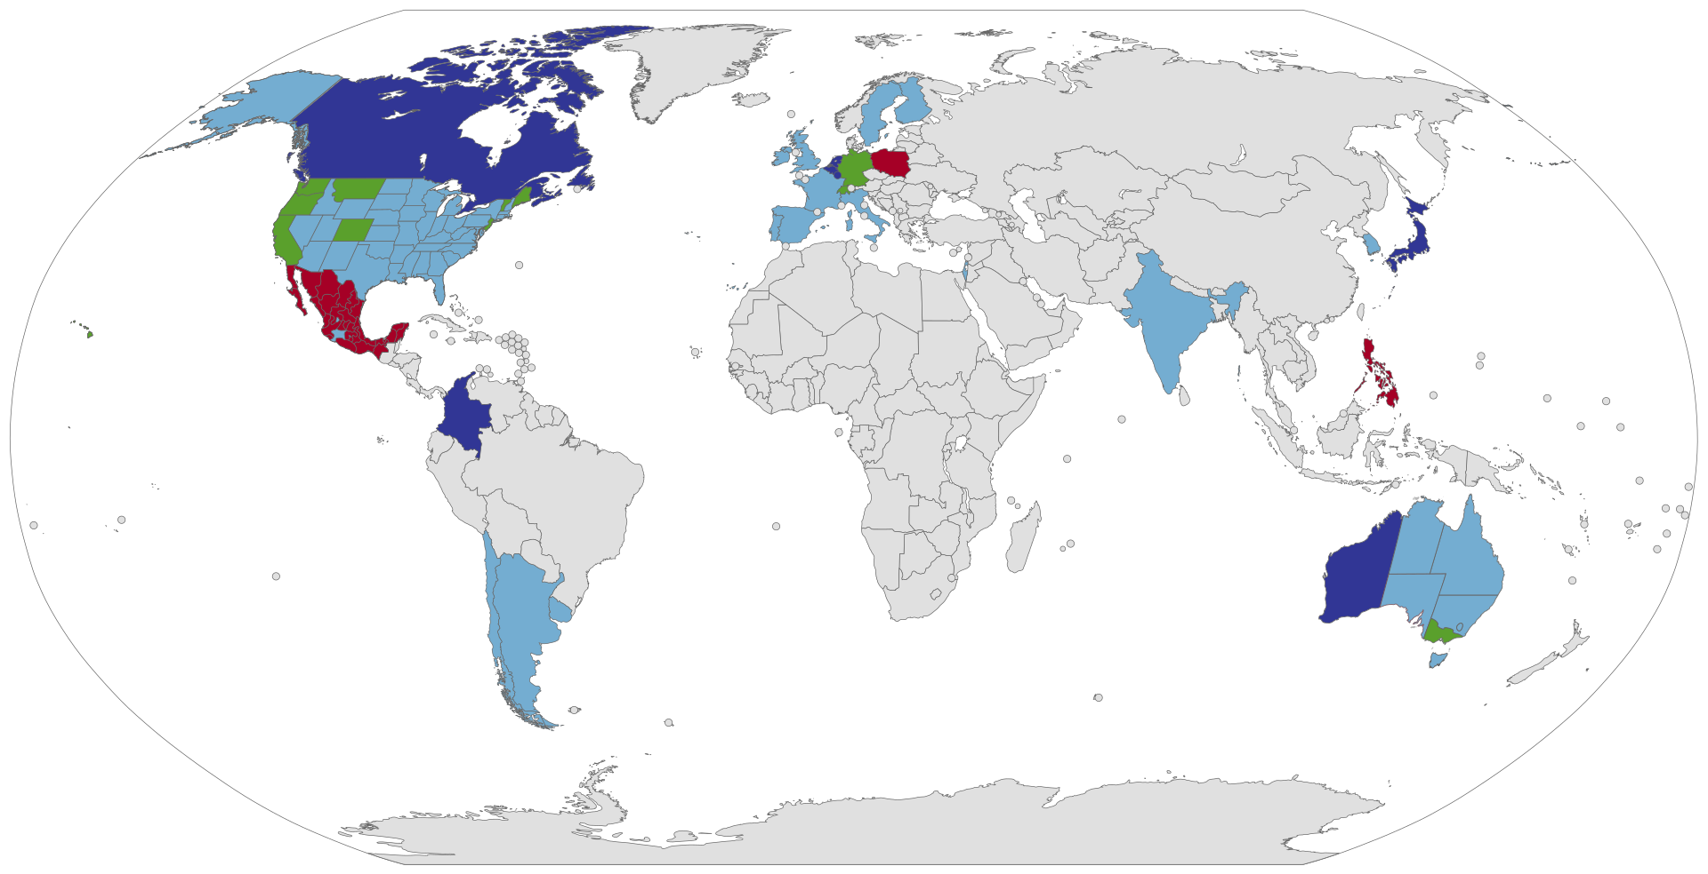
第二节 各国安乐死/医助自杀法案

Slide 11
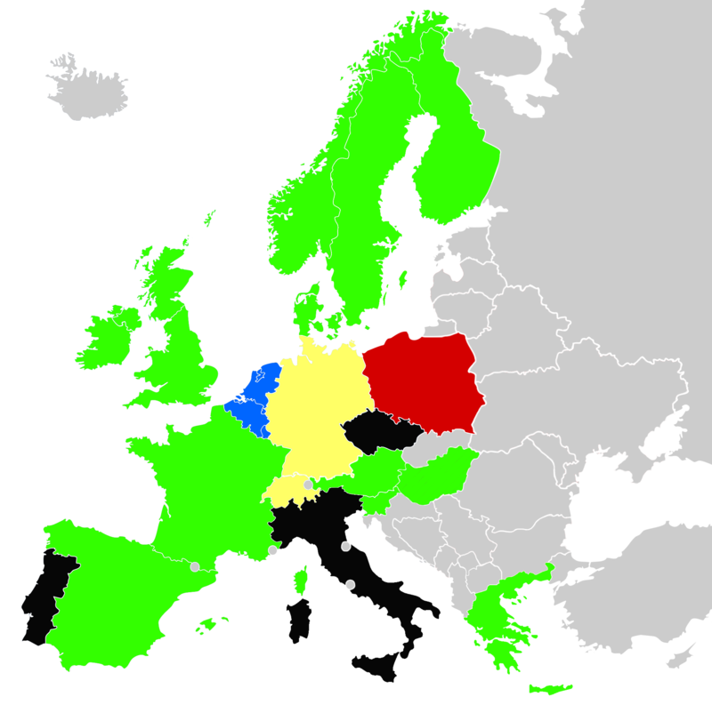
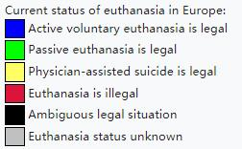
芬兰
瑞典
挪威
英国
欧洲各国情况
①灰色，态度不明；
②黑色，表述不清；
③红色，禁止一切形式安乐死；
④绿色，允许被动安乐死；
⑤黄色，允许医助自杀；
⑥蓝色，允许主动安乐死；
注：德、瑞、比、荷、卢五国同时允许被动安乐死；比、荷、卢三国同时允许医助自杀。
爱尔兰
荷兰
波兰
德国
比利时
捷克
卢森堡
法国
匈牙利
奥地利
瑞士
葡萄牙
意大利
西班牙
希腊

Slide 12
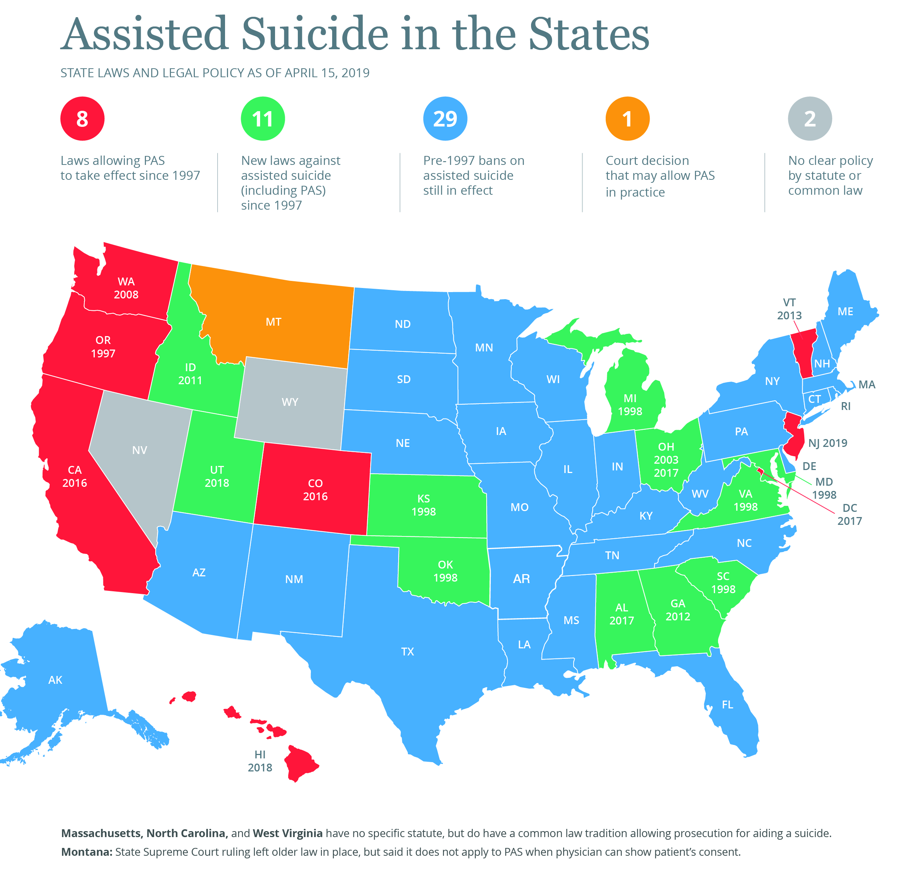
美洲各国情况
美国：主动安乐死被禁止，8个州允许医助自杀（红色），全国范围内允许被动安乐死；
加拿大：允许主动安乐死；
墨西哥：禁止一切形式的安乐死；
哥伦比亚：允许主动安乐死；
阿根廷：允许被动安乐死；
智利：允许被动安乐死；
其他国家态度不明。

Slide 13

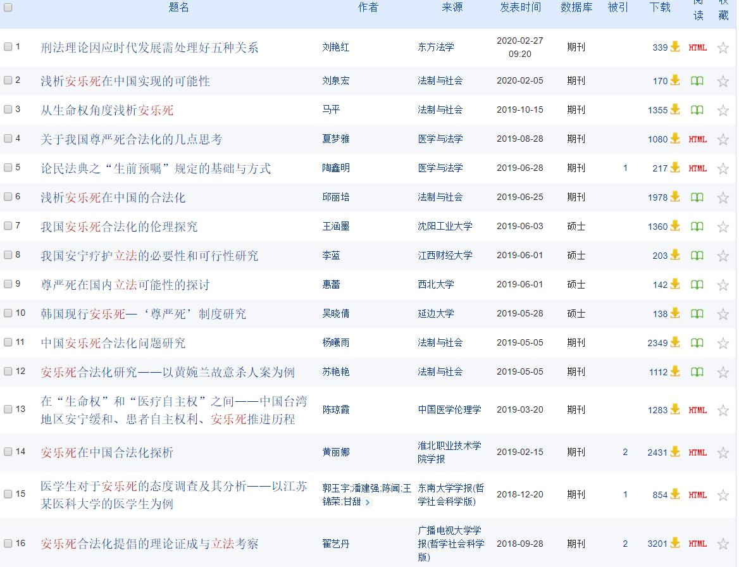
澳大利亚：西部及东南部允许主动安乐死，其他地区允许被动安乐死；
日本：允许主动安乐死；
韩国：允许被动安乐死；
印度：允许被动安乐死；
我国：尚无相关法律法规

Slide 14
主观题
0.5分
从各国安乐死/医助自杀相关法规中不难看出，主动安乐死合法化的国家/地区最少，其次是医助自杀合法化的国家/地区。相比较而言，被动安乐死合法化的国家/地区最多。你认为，从伦理道德层面，主动安乐死、医助自杀和被动安乐死之间有什么样的差异，以至于各国在制定相关法规时出现如此大的不同？
正常使用主观题需2.0以上版本雨课堂
作答

Slide 15

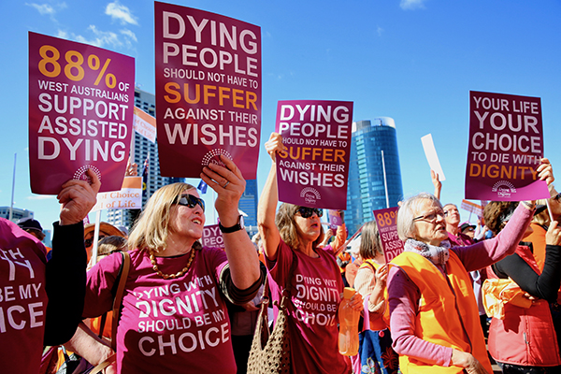
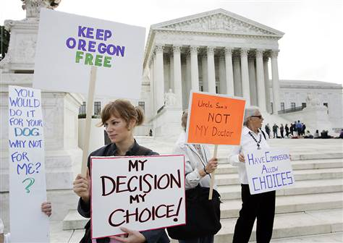
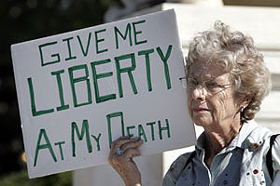
第三节 伦理问题与争议案例
1.支持安乐死/医助自杀的观点：
①死亡权利——个人自主权；
②有尊严地死去；
③节约医疗资源；

Slide 16
争议一：无意愿被动安乐死（Non-voluntarily Passive Euthanasia）
案例一：卡伦·昆兰案
案例二：南希·克罗珊案
案例三：文森特·兰伯特案
问题：在上述三个案例中，不考虑当时当地的法律，你认为，以被动安乐死的方式结束ta们的生命是否可以接受？为什么？
如何减少无意愿被动安乐死？
生前预嘱/生前指定代理人

Slide 17
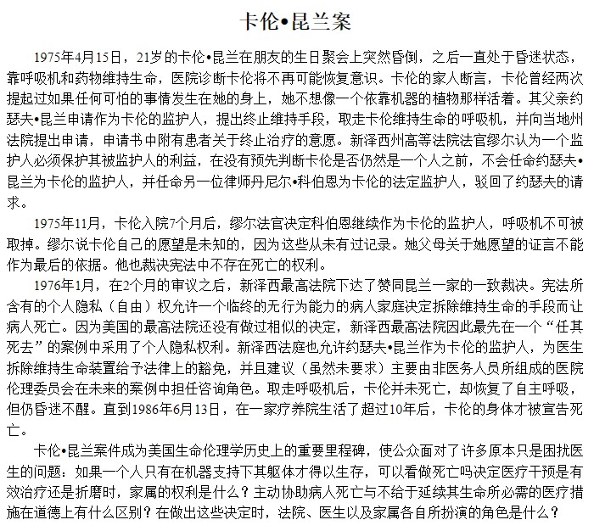
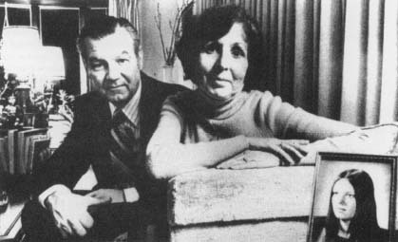

Slide 18
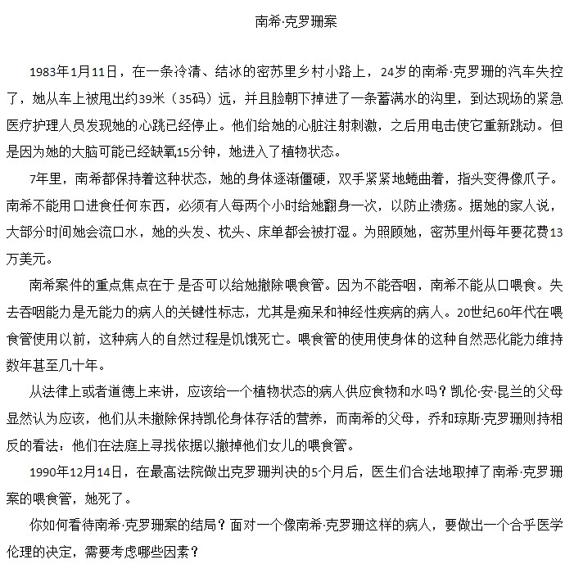

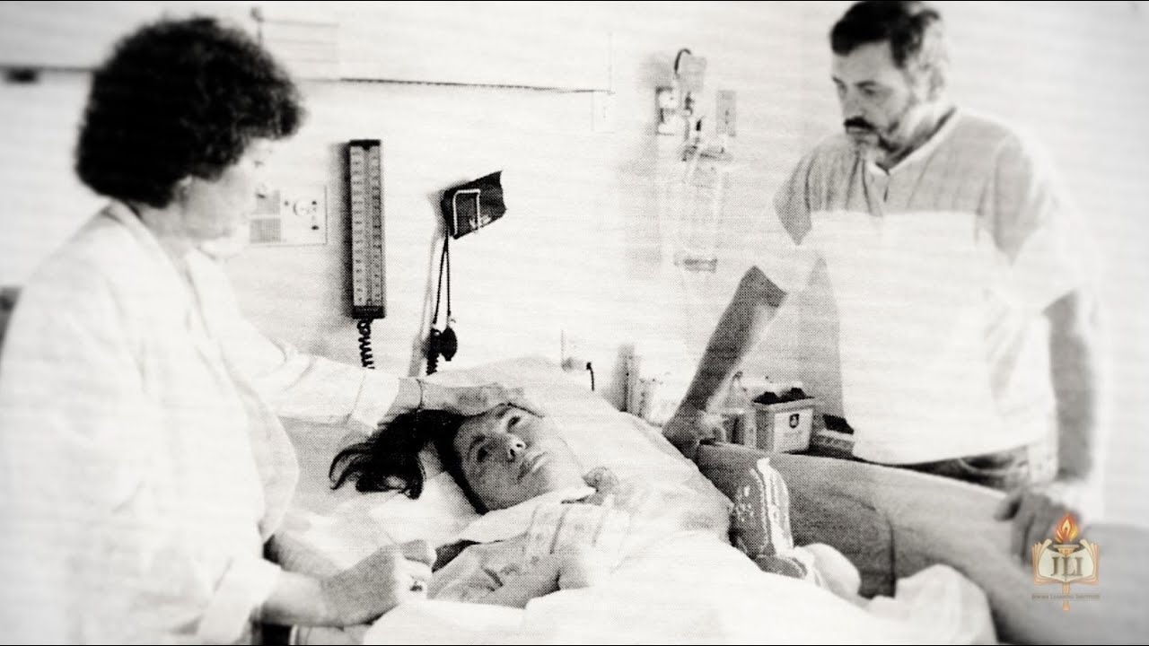

Slide 19
主观题
0.5分
问题：在上述三个案例中，不考虑当时当地的法律，你认为，以被动安乐死的方式结束ta们的生命是否可以接受？为什么？
正常使用主观题需2.0以上版本雨课堂
作答

Slide 20

争议二：儿童安乐死
问题：涉及儿童的安乐死有可能存在什么样的伦理问题？
谁可以为此类儿童做决定——儿童自主性vs家长决定权
比利时是世界上唯一一个儿童安乐死合法化的国家

Slide 21
主观题
0.5分
涉及儿童的安乐死有可能存在什么样的伦理问题？
正常使用主观题需2.0以上版本雨课堂
作答

Slide 22
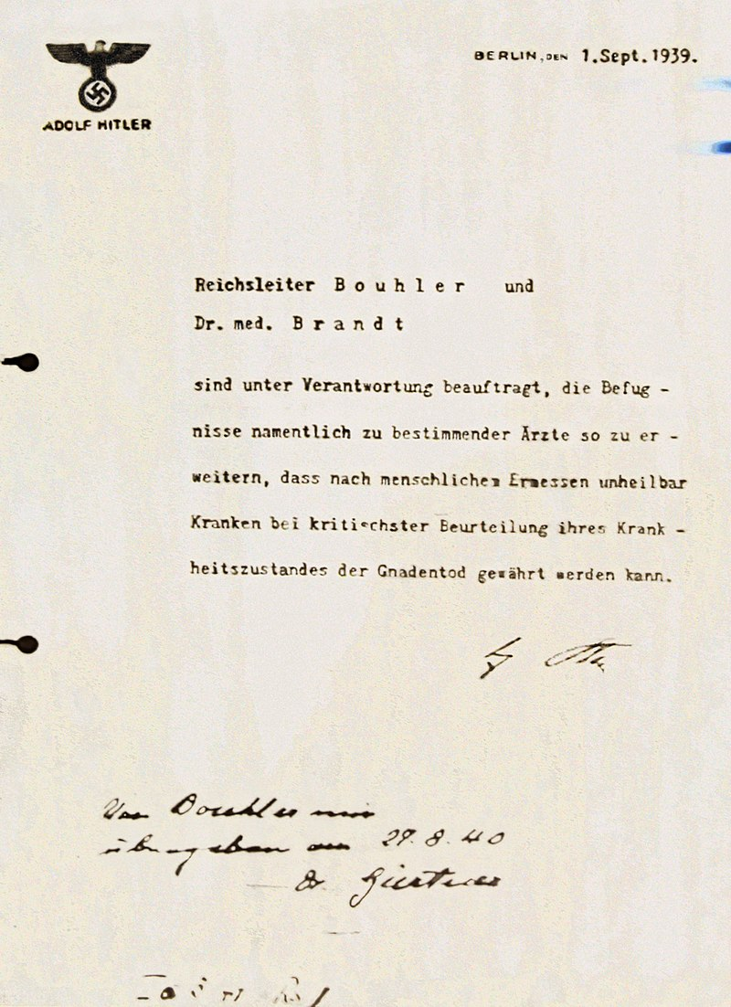
争议三：滑坡问题
问题：你认为，生命质量的评判标准是主观的还是客观的？为什么？
如果生命质量的评判标准是客观的，意味着，存在这样一个标准，在这个标准之下的人，生命质量为负，生命应该被终结，无论其本人是否愿意。
持批评态度的人担心，所谓“客观标准”有滑坡风险，最终将造成非自愿安乐死（Involuntarily Euthanasia）。
纳粹德国臭名昭著的
T4 Euthanasia Program

Slide 23
主观题
0.5分
你认为，生命质量的评判标准是主观的还是客观的？为什么？
正常使用主观题需2.0以上版本雨课堂
作答

Slide 24
Program to Murder People with Disabilities
The Euthanasia Program was the systematic murder of institutionalized patients with disabilities in Germany. It predated the genocide of European Jewry (the Holocaust) by approximately two years. The program was one of many radical eugenic measures which aimed to restore the racial "integrity" of the German nation. It aimed to eliminate what eugenicists and their supporters considered "life unworthy of life": those individuals who—they believed—because of severe psychiatric, neurological, or physical disabilities represented both a genetic and a financial burden on German society and the state.
The killings took place from September 1939 until the end of the war in 1945; from 275,000 to 300,000 people were killed in psychiatric hospitals in Germany and Austria, occupied Poland and the Protectorate of Bohemia and Moravia (now the Czech Republic).

Slide 25
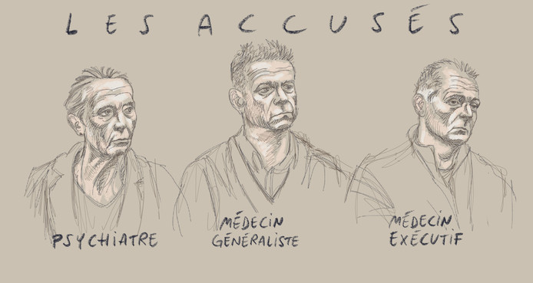
争议四：安乐死/医助自杀被滥用
如果认为生命质量的评判标准是主观的，那么，是不是在任何情况下，只要本人表达了或者强烈表达了想要结束生命的意愿，就应该尊重其选择，为其提供安乐死/医助自杀？
持批评态度的人担心，以患者主观感受作为生命质量评判标准，会造成“滥用”安乐死/医助自杀。
比利时医生因滥用安乐死涉嫌谋杀被判

Slide 26
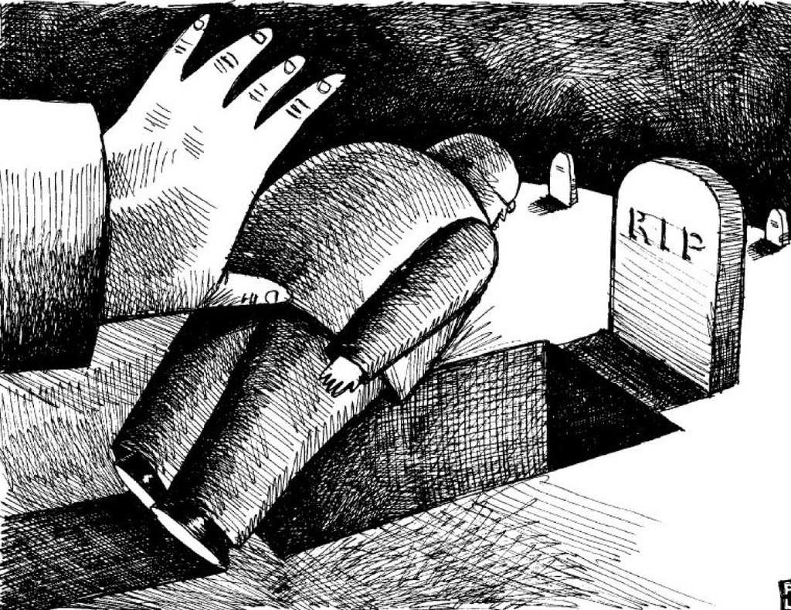
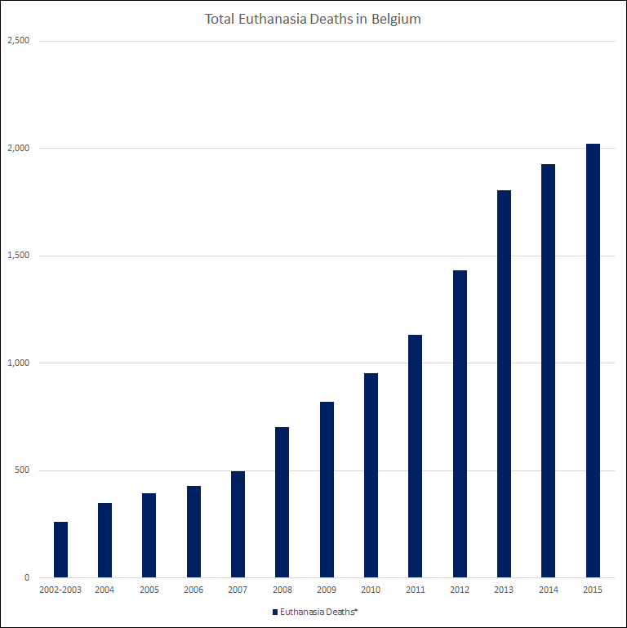
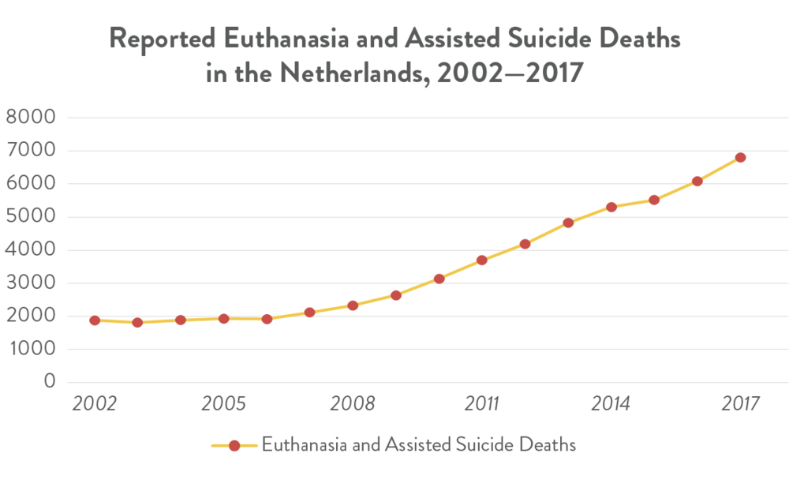
争议五：老年人/残障人士的面临死亡压力

Slide 27
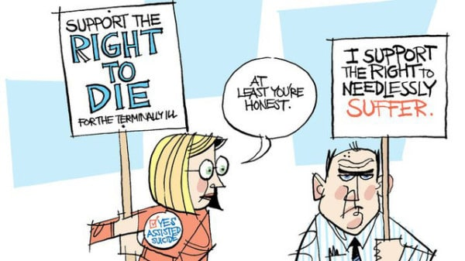
争议六：医生的职业伦理 vs 协助死亡的角色
一方面，批评者认为，医助自杀违背了医生共同体的职业道德；
另一方面，批评者也担心，允许医助自杀会对医生产生负面影响。
《希波克拉底誓言》：“我愿尽余之能力与判断力所及，遵守为病家谋利益之信条……我不得将危害药品给与他人，并不作此项之指导，虽然人请求亦必不与之。”

Slide 28

争议七：生命神圣性 vs 死亡自主权
问题：你是如何看待自杀的？一个人有选择自杀的权利吗？自杀本身是否是一件不道德的行为？或者说，人是不是不应该自杀？为什么？
持有“自杀不道德（Suicide is immoral）”论的有：
①基督教哲学家：生与死都不应该是由人决定的；
②自由主义（Liberalism），如穆勒（有争议）；
③义务论（Deontology），如康德；
支持死亡权利的有：
①自由至上主义（libertarianism）；

Slide 29
主观题
0.5分
你是如何看待自杀的？一个人有选择自杀的权利吗？自杀本身是否是一件不道德的行为？或者说，人是不是不应该自杀？为什么？
正常使用主观题需2.0以上版本雨课堂
作答

Slide 30


第四节 临终关怀（安宁疗护）
1.定义：临终关怀（Hospice Care）并非是一种治愈疗法，而是一种专注于在患者在将要逝世前的几个星期甚至几个月的时间内，减轻其疾病的症状、延缓疾病发展的医疗护理。
2.临终关怀对象：①重病人及其家属；②老年人；③动物；
https://m.163.com/v/video/VQ3E0DFMM.html 0:40/11.22

Slide 31


3.关怀内容：（1）身关怀：透过医护人员及家属之照顾减轻病痛，再配合天然健康饮食提升身体能量；
（2）心关怀：透过理念之建立减轻恐惧、不安、焦虑、埋怨、牵挂等心理，令其安心、宽心、并对未来世界（指死后）充满希望及信心；
（3）灵性关怀（佛教认为是道业关怀）：回顾人生寻求生命意义或多半透过宗教学及方式建立生命价值观，如永生、升天堂、往西方极乐世界等。

Slide 32
4.我国（大陆）安宁疗护发展沿革
国家卫计委发布《安宁疗护中心基本标准（试行）》、《安宁疗护中心管理规范（试行)》、《安宁疗护实践指南（试行）》
天津医学院 （现天津医科大学） 临终关怀研究中心的成立：
首家安宁疗护专门研究机构
首家家临终关怀病房
中国生命关怀协会成立
首个全国性行业管理社团
安宁疗护首批试点单位（城市/医院），4城市为首批试点单位
1988
1998
2006
2015
2017
2019
李嘉诚基金会捐助
首家宁养院成立于汕头大学医学院第一附属医院
中国生命关怀协会人文护理分会成立
中国老年保健医学研究会缓和医疗分会成立
第二批批试点单位扩大到71市

Slide 33



5.我国（大陆）安宁疗护模式
三甲医院负责：技术支持
人员培训
专家会诊
安宁疗护的特点：
重照护（护理）
轻治疗（治愈）
社区医院提供：床位/设备
护理人员
其他服务
居家疗护看条件

Slide 34
总结
1.安乐死定义/分类
2.各国安乐死法案：被动安乐死>医助自杀>主动安乐死；
3.安乐死/医助自杀涉及到的伦理争议：
（1）支持的理由：死亡权利、有尊严地死去、节约医疗资源；
（2）担心/反对的理由：无意愿被动安乐死、儿童安乐死、滑坡问题、滥用问题、老人的死亡压力、医生职业道德、生命神圣性；
4.临终关怀（安宁疗护）

Slide 35
谢谢观看！

